Slide 1
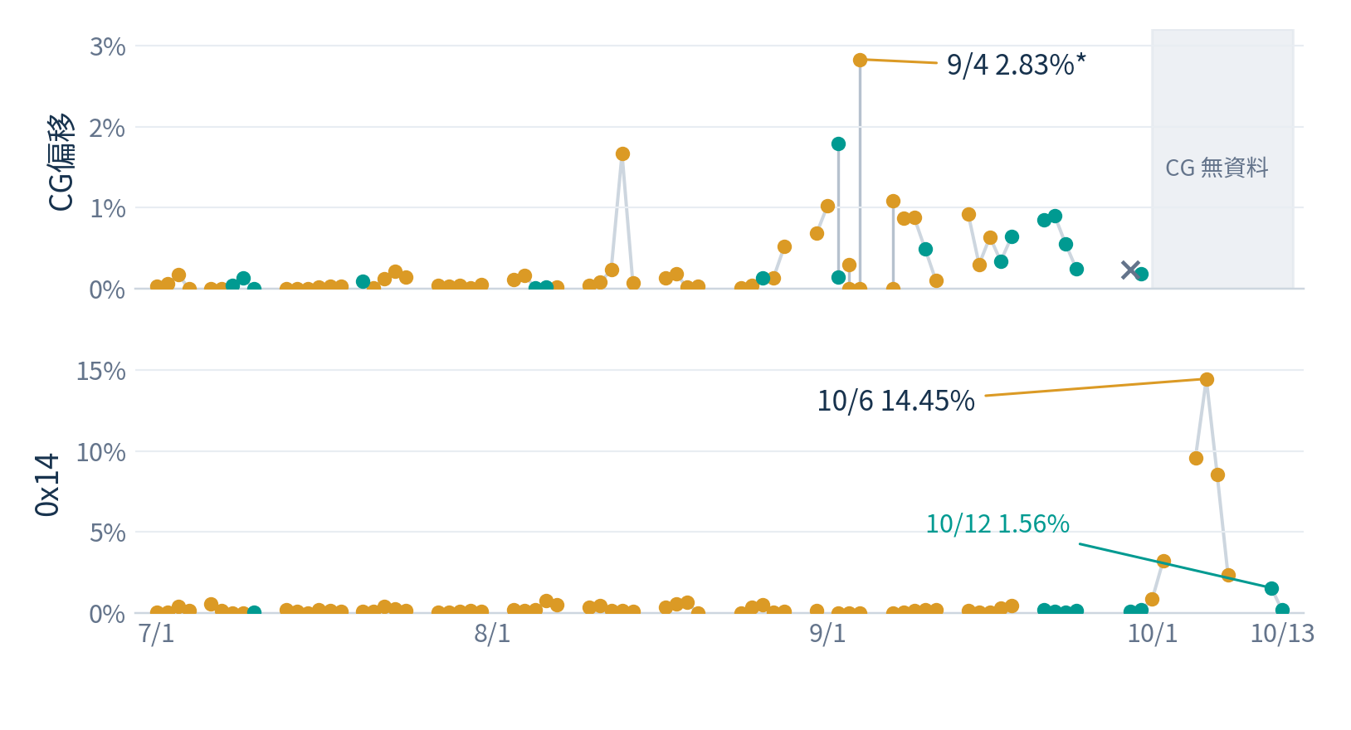
CG 偏移／0x14｜回溯過帳供應商分析
CG 偏移：[D−5 天, D] ｜ 0x14：[D−7 天, D] ｜ 自然日、含起訖日、不良率保留原值
CG 9/4 與 0x14 10/6 的最高紀錄，回溯期間均符合兩家供應商
10/6 0x14 回溯 9/29–10/6：9/30 菲比特 → 10/1 菲比特＋銳歐 → 10/6 菲比特，故列兩家候選。
兩家候選：菲比特＋銳歐
僅符合菲比特
無符合過帳
CG：51/69 筆（73.9%） 0x14：63/72 筆（87.5%）
CG：17/69 筆 0x14：9/72 筆
CG：1 筆（9/29） 0x14：0 筆
全部原始資料筆數，包含 0 不良率；兩類均無「僅銳歐」紀錄。
逐筆不良率｜依回溯供應商分類
高峰與後續日期｜回溯結果
兩家候選
僅菲比特
無符合過帳
指標 | 日期 | 不良率 | 回溯期間 | 供應商候選
CG | 8/13 | 1.67% | 8/8–8/13 | 兩家
CG | 9/4 | 2.83%* | 8/30–9/4 | 兩家
0x14 | 10/5 | 9.60% | 9/28–10/5 | 兩家
0x14 | 10/6 | 14.45% | 9/29–10/6 | 兩家
0x14 | 10/7 | 8.56% | 9/30–10/7 | 兩家
0x14 | 10/12 | 1.56% | 10/5–10/12 | 菲比特
0x14 | 10/13 | 0.19% | 10/6–10/13 | 菲比特
兩家＝菲比特＋銳歐；* 9/4 另有一筆 CG 0%，逐筆保留。
判讀：依指定跨度推定使用供應商候選；兩家重疊期間無法分攤不良，實際用料需工單／CG 批號確認。
來源：DAF_0x14彙整.xlsx 工作表2；月日依過帳日期推定2026年。7/1前過帳未提供；CG無10月資料；逐筆匹配詳見附表。
Notes:
計算：CG偏移[D−5,D]，0x14[D−7,D]，自然日且含起訖日；取期間內全部過帳供應商聯集。原始不良率與重複日期逐筆保留。統計為資料筆數且包含0不良率；無產量資料，不計算供應商合併不良率。窗口前段早於最早過帳資料7/1者可能缺候選；實際用料需工單與CG批號確認。全部141筆的完整匹配與過帳原始列號見附表。

